Slide 1
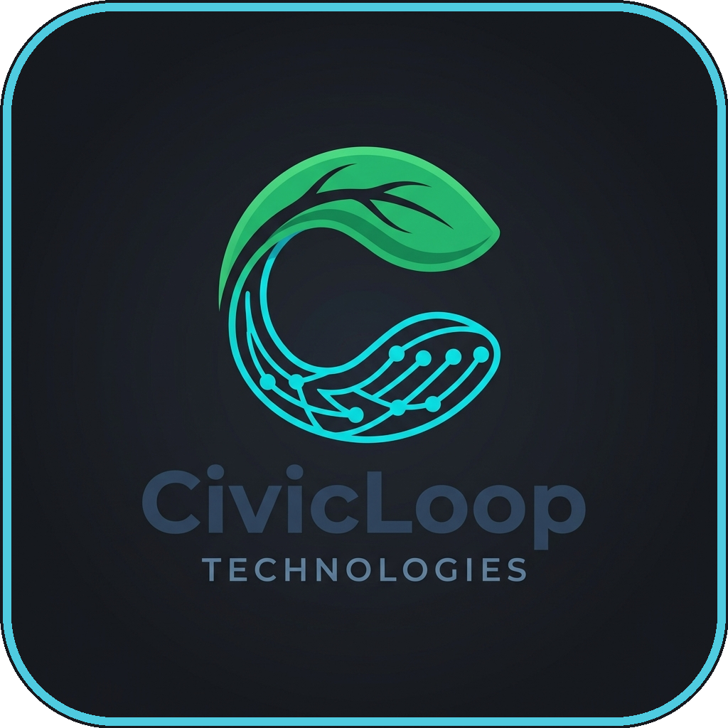

PRESENTACIÓN DEL PROYECTO • CICLO 2026
EcoMapa V2.1
Asistente Inteligente de Reciclaje con Geolocalización e Inteligencia Artificial
App móvil • IA Multimodal • Mapa georreferenciado • Gamificación • Retiros a domicilio
PRESENTADO POR
Romero Gerardo
y Soria Naomi
CivicLoop Technologies S.A.
EVALUACIÓN ACADÉMICA
Mgter. Lic. Enzo Varela
Analista de Sistemas (MP: 3215)
Instituto Superior Villa del Rosario
CARRERA Y SEDE
Tecnicatura Superior en Desarrollo de Software
Villa del Rosario, Córdoba
Octubre de 2026

Slide 2
01 • CONTEXTO
02
El problema que aborda EcoMapa
Separar residuos no siempre es difícil por falta de voluntad. Muchas veces faltan información clara, puntos visibles y coordinación.
Clasificación confusa
Pilas, medicamentos, electrónicos y voluminosos requieren un tratamiento distinto. Más del 50% de las personas desconoce el destino correcto y comete 'Wishcycling', contaminando los contenedores.
Oportunidad
Convertir una duda cotidiana en una acción concreta, geolocalizada y trazable.
EcoMapa elimina la fricción entre la duda del ciudadano y el punto de recepción, facilitando el descarte correcto en segundos.
Puntos difíciles de encontrar
La persona necesita saber dónde llevar cada material y qué opción queda más cerca. Solo el 9% del plástico se recicla globalmente y en nuestra región apenas se alcanza el 4%.
Gestión fragmentada
Municipios, cooperativas y empresas necesitan datos concretos para coordinar acciones, optimizar recorridos de recolección y medir resultados ambientales.
EcoMapa • CivicLoop Technologies S.A.

Slide 3
02 • AUDIENCIA
03
Usuario Objetivo
EcoMapa está orientado a diferentes sectores de la comunidad que buscan mejorar la gestión ambiental mediante tecnología e innovación:
• Ciudadanos
Personas que buscan reciclar fácilmente desde su smartphone, resolver dudas sobre materiales al instante y encontrar el punto más cercano con beneficios tangibles.
• Municipios y Comunas
Gobiernos locales que necesitan optimizar la red pública de puntos limpios, coordinar retiros de voluminosos y acceder a métricas de impacto.
• Escuelas e Instituciones
Comunidades educativas que promueven programas de separación en origen, talleres ecológicos y torneos ambientales gamificados.
• Organizaciones y Empresas
Centros de reciclaje, comercios locales que publican cupones de descuento y fabricantes adheridos a programas de Responsabilidad Extendida (REP).
🎯 Objetivo: Facilitar el reciclaje y promover la educación ambiental de manera interactiva y accesible.
EcoMapa • CivicLoop Technologies S.A.

Slide 4
03 • PROPUESTA
04
Nuestra Solución
EcoMapa es una plataforma inteligente que combina inteligencia artificial, geolocalización y un modelo SaaS B2B para facilitar el reciclaje de manera simple, rápida e interactiva.
Con Asistente IA multimodal para clasificar residuos mediante texto o cámara al instante.
Geolocalización de puntos ecológicos cercanos en tiempo real con navegación guiada por GPS.
Paneles administrativos para que municipios y empresas gestionen contenedores, retiros y métricas.
Sistema de gamificación con recompensas tangibles para fidelizar y premiar la participación ciudadana.
App móvil gratuita
Mapa interactivo
Plataforma web SaaS
Ecopuntos e insignias
“Tecnología aplicada al cuidado ambiental.”
Una herramienta que reduce la fricción en el momento del descarte y conecta al ciudadano con el punto correcto.
EcoMapa • CivicLoop Technologies S.A.

Slide 5
04 • FLUJO PRINCIPAL
05
El recorrido del ciudadano
EcoMapa une tres momentos de la decisión de reciclar:
01
Consulta Natural
El ciudadano describe su residuo en el chat o toma una foto con la cámara (Ej: 'Tengo una pila usada' o '¿Cómo reciclo este envase?').
02
Clasificación Inteligente
La Inteligencia Artificial (Google Gemini) procesa la consulta al instante, identifica el material y orienta sobre cómo prepararlo (vaciar, secar, quitar tapa).
03
Acción y Recompensa
El mapa geolocaliza el punto adecuado con navegación GPS paso a paso en Google Maps, y el usuario suma Ecopuntos por su acción ambiental.
Resultado: una decisión clara, un destino concreto y una acción que deja registro.
EcoMapa • CivicLoop Technologies S.A.

Slide 6
05 • EXPERIENCIA
06
Demo del Producto
La plataforma permite al usuario interactuar fácilmente con herramientas ecológicas inteligentes desde una interfaz moderna y accesible:
• Chat y Visión IA
Clasificación inteligente de residuos mediante lenguaje natural y análisis fotográfico en tiempo real.
• Mapa interactivo
Ubicación de puntos ecológicos cercanos en tiempo real con badges de categoría y navegación en Google Maps.
• Gamificación
Sistema de recompensas, insignias y catálogo de cupones para incentivar y sostener el reciclaje continuo.
• Panel administrativo
Gestión centralizada de puntos limpios, coordinación de retiros domiciliarios y analítica para municipios.
📱 Experiencia nativa Android (Jetpack Compose) diseñada para operar de forma ágil y con bajo consumo de batería.
EcoMapa • CivicLoop Technologies S.A.

Slide 7
06 • FUNCIONALIDADES
07
Qué ofrece la plataforma
Las seis herramientas clave integradas en el ecosistema EcoMapa:
IA
1. Asistente IA
Clasifica residuos a partir de una consulta escrita o foto y entrega una recomendación comprensible.
MAPA
2. Mapa interactivo
Muestra puntos verdes y centros de recepción con ubicación, categoría y guiado turn-by-turn.
LOGRO
3. Ecopuntos e insignias
Premia la participación y conserva el progreso del usuario directamente en el dispositivo.
RETIRO
4. Retiros a domicilio
Permite solicitar la recolección de muebles, escombros, chatarra y restos de poda con turnos.
GESTIÓN
5. Panel administrativo
Municipios y empresas gestionan puntos limpios, retiros, recompensas y métricas territoriales.
REP
6. Módulo REP
Da visibilidad a marcas y programas oficiales de recuperación de residuos especiales (pilas, RAEEs).
EcoMapa • CivicLoop Technologies S.A.

Slide 8
07 • MERCADO
08
Mercado y Oportunidades
El crecimiento de las ciudades inteligentes y la necesidad de soluciones sustentables generan una gran oportunidad para integrar tecnología y cuidado ambiental:
La sociedad demanda herramientas prácticas para reducir su impacto ambiental y separar residuos de forma correcta.
Los smartphones se han convertido en la principal vía de acceso a servicios públicos y comunitarios en el hogar.
Modelos multimodales accesibles permiten clasificar materiales y orientar consultas complejas en tiempo real.
Municipios y comunas buscan modernizar su gestión GIRSU, reducir basurales y cumplir metas ambientales.
Mayor conciencia ecológica
Uso masivo de tecnología móvil
Expansión de soluciones con IA
Sostenibilidad urbana
“La tecnología puede transformar hábitos ambientales.”
Facilitando la transición hacia ciudades limpias, circulares y con participación ciudadana medible.
EcoMapa • CivicLoop Technologies S.A.

Slide 9
08 • MODELO DE NEGOCIOS
09
Modelo de Negocios — B2B y B2G SaaS
Esquema de sostenibilidad económica basado en suscripciones para el sector público y privado:
B2G: MUNICIPIOS
Suscripciones a gobiernos locales para gestionar sus puntos limpios, coordinar cuadrillas de retiros de voluminosos y acceder a métricas GIRSU de impacto.
B2B: EMPRESAS Y FARMACIAS
Suscripciones a empresas y comercios para figurar como Eco-Puntos oficiales en el mapa, publicar cupones de descuento y cumplir normativas de reciclaje.
APP MÓVIL 100% GRATUITA
Acceso libre y sin costo para los usuarios finales y vecinos, asegurando la máxima adopción ciudadana y democratización del servicio.
TIERS DE SERVICIO SAAS
Planes escalables (Basic • Pro • Enterprise) adaptados a la cantidad de habitantes, puntos verdes administrados y funcionalidades avanzadas.
“EcoMapa genera impacto ambiental y valor comercial al mismo tiempo.”
Un modelo autosustentable con costos operativos reducidos gracias a su infraestructura serverless en la nube.
EcoMapa • CivicLoop Technologies S.A.

Slide 10
09 • DIFERENCIACIÓN
10
Competencia y Diferenciación
EcoMapa integra múltiples herramientas en una sola plataforma inteligente enfocada en reciclaje y sostenibilidad:
• Inteligencia Artificial integrada
Clasificación instantánea sin necesidad de consultar tablas o manuales impresos.
• Geolocalización en tiempo real
Identificación precisa del punto más cercano con navegación guiada turn-by-turn.
• Sistema de gamificación
Recompensas tangibles y cupones de comercios locales para mantener la motivación.
• Panel administrativo municipal
Herramientas de gestión y coordinación de cuadrillas para retiros voluminosos.
• Educación ecológica interactiva
Recomendaciones comprensibles de acondicionamiento del residuo en el momento exacto.
• Arquitectura Multi-Tenant
Escalable para múltiples comunas y municipios bajo un mismo entorno centralizado.
“Nuestra propuesta combina innovación tecnológica con impacto ambiental directo.”
Superando los límites de los mapas estáticos convencionales mediante asistencia activa y trazabilidad.
EcoMapa • CivicLoop Technologies S.A.

Slide 11
10 • TECNOLOGÍAS
11
Tecnologías Utilizadas
La arquitectura fue diseñada para ofrecer rapidez, escalabilidad y una experiencia moderna:
App Móvil: Kotlin • Jetpack Compose • Room • Retrofit • CameraX
Desarrollo nativo Android con arquitectura Clean y persistencia local.
Plataforma Web: React 19 • TypeScript • Vite • Tailwind CSS • Shadcn UI
Paneles administrativos rápidos, accesibles y con diseño responsive.
Backend y Base de Datos: Supabase • PostgreSQL 15 • PostGIS • Row Level Security (RLS)
Gestión de datos espaciales, autenticación y seguridad a nivel de fila.
Inteligencia Artificial: Google Gemini 1.5 Flash (Visión y Lenguaje Natural)
Inferencia multimodal rápida para clasificación de fotos y consultas de chat.
Herramientas adicionales: React-Leaflet • Google Maps Turn-by-Turn • Edge Functions en Deno
Mapas interactivos, ruteo asistido por voz y funciones serverless livianas.
⚡ Stack 100% moderno garantizando alta disponibilidad y bajo consumo de recursos en la nube.
EcoMapa • CivicLoop Technologies S.A.

Slide 12
11 • ROADMAP
12
Roadmap
“EcoMapa continúa evolucionando.” El proyecto fue desarrollado como una solución funcional con proyección de expansión futura:
Consolidado en la Versión 2.1
• Reconocimiento de residuos mediante imágenes con Google Gemini.
• Navegación GPS Turn-by-Turn directa en Google Maps.
• Sistema de solicitud de retiros domiciliarios de residuos voluminosos.
• Puntos limpios reales activos en Matorrales y Villa del Rosario.
• Badges tipográficos de materiales sobre los marcadores del mapa.
• APK compilada e instalable para dispositivos Android (21.8 MB).
Ideas futuras y expansión
• Estadísticas e insights avanzados de generación de residuos por zona.
• Ranking ecológico comunitario y torneos intercolegiales.
• Sensores IoT ultrasónicos de nivel de llenado en contenedores urbanos.
• APIs personalizadas para reportes de sustentabilidad corporativa ESG.
• Nuevos sistemas de canje de recompensas y bonificación de tasas municipales.
EcoMapa • CivicLoop Technologies S.A.

Slide 13
¡MUCHAS GRACIAS!
“La tecnología puede hacer que reciclar bien sea una decisión más fácil.”
CIVICLOOP TECHNOLOGIES S.A.
Romero Gerardo y Soria Naomi
Docente Responsable: Mgter. Lic. Enzo Varela (MP: 3215) • Instituto Superior Villa del Rosario (2026)
Triple Impacto: Social • Ambiental • Tecnológico | github.com/RomeroGerardo/EcoMapaLandinPage

